Slide 1
LA DIETA CASALINGA
Prof. Alessandro GRAMENZI

Slide 2
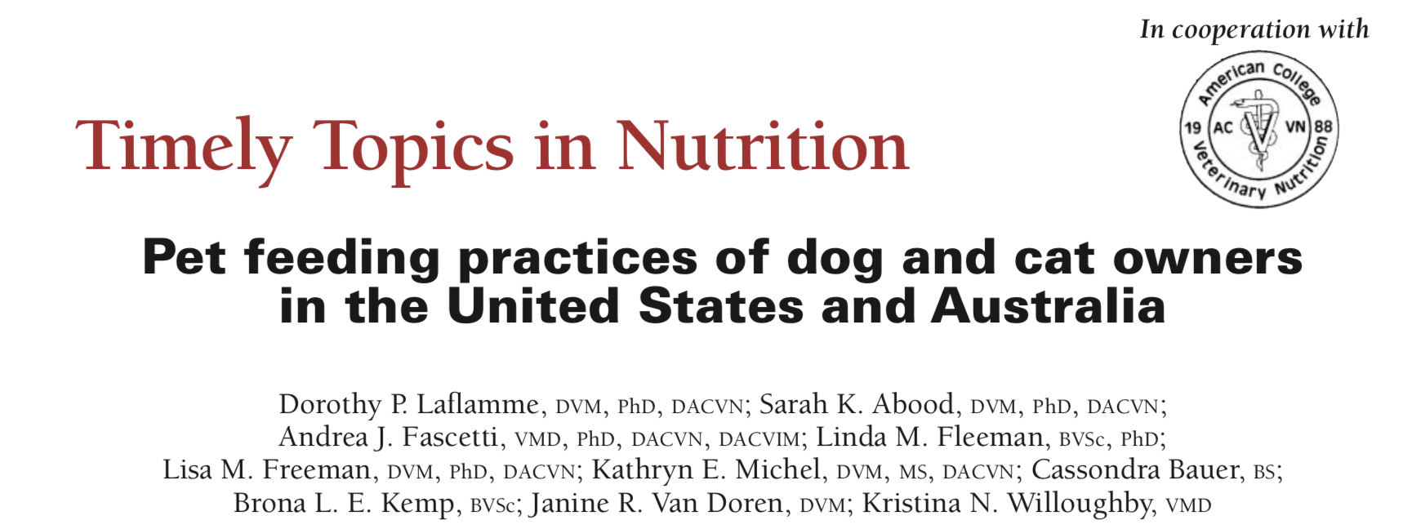
La dieta casalinga: nuove tendenze...vecchi errori
Notes:
approximately 16% and 17% of cat and dog owners, respectively, cited the Internet and other media as a primary source of information on pet nutrition. These results confirm the importance of nutritional education provided for veterinarians and by veterinarians to their clients.

Slide 3
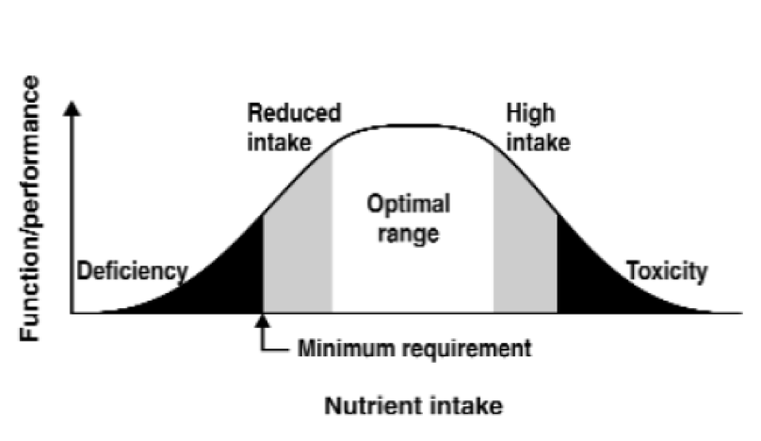
“Optimal nutrition concept”
Notes:
Sebbene i segni clinici carenziali siano rari nei soggetti adulti è necessario sottolineare che le carenze subcliniche, secondarie all'assunzione inadeguata di minerali e vitamine, dovrebbero essere attentamente considerate soprattutto nell’ottica di un'alimentazione ottimale che garantisca una migliore qualità della vita e quindi dello stato di salute.

Slide 22
Kcal da proteine = 86*3,5 = 301 kcal

Slide 29
Grammi olio = (246/900)*100 = 27 grammi (3 cucchiai)

